Slide 1
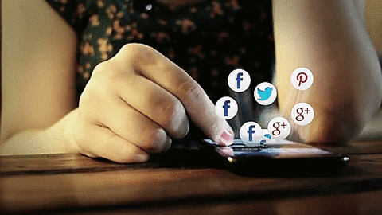
আজকের ক্লাসে সবাইকে স্বাগতম

Slide 2
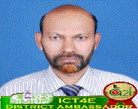
পরিচিতি
পাঠ পরিচিতি
শ্রেণি: অষ্টম
বিষয়: তথ্য ও যোগাযোগ প্রযুক্তি
অধ্যায়: তৃতীয়
পাঠ: 19
সময়: ৫০ মিনিট
তারিখ: 0৩/05/2020
মোঃ আবু সাঈদ
সহকারি শিক্ষক (আই সি টি)
উত্তর চেলোপাড়া দাখিল মাদ্রাসা বগুড়া
তালাশ:০১৭১৭০১৬৭৯৫
E-mail:abusayedfulbari@gmail.com

Slide 3
এই চিত্র কি তোমাদের কাছে পরিচিত?
এ ধরণের অপরাধের নাম কী?

Slide 4
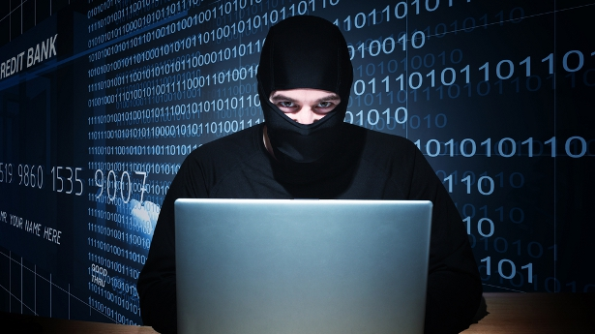
আজকের পাঠের শিরোনাম
সাইবার ক্রাইম

Slide 5
শিখনফল
এই পাঠ শেষে শিক্ষার্থীরা…
১। সাইবার ক্রাইম এর ধারণা ব্যাখ্যা করতে পারবে;
২। ঘটে যাওয়া সাইবার ক্রাইম সম্পর্কে বর্ণনা দিতে পারবে;
৩। সাইবার ক্রাইমের কুফল বর্ণনা করতে পারবে।

Slide 6
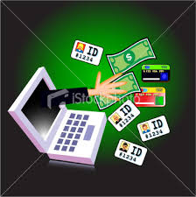
সাইবার ক্রাইম কী?
ইন্টারনেট ও তথ্য প্রযুক্তি ব্যবহার করে ক্ষতিকর কিছু করা।

Slide 7
একক কাজ
সাইবার ক্রাইম কী?

Slide 8
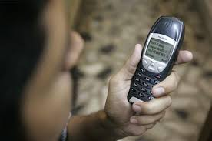
হুমকি প্রদর্শন
ই-মেইল, ফেসবুক, মোবাইলসহ নানা সামাজিক যোগাযোগ মাধ্যম ব্যবহার করে হুমকি প্রদর্শন করা এক ধরনের সাইবার ক্রাইম।

Slide 9
দলগত কাজ
হুমকি প্রদর্শন কী ভাবে সংঘঠিত

Slide 10
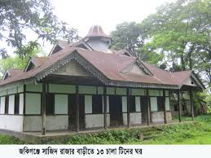
বাড়ীর কাজ
সাইবার অপরাধ রোধে তুমি কী কী সর্তকতা অবলম্বন করবে?

Slide 11
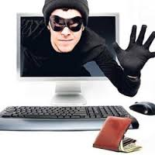
সবাইকে ধন্যবাদ

